Slide 1


Slide 2
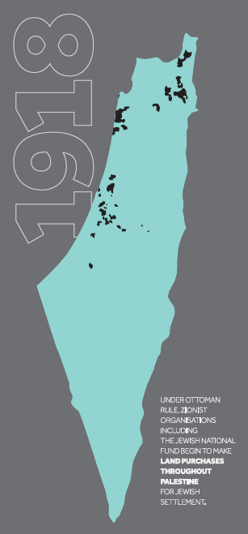
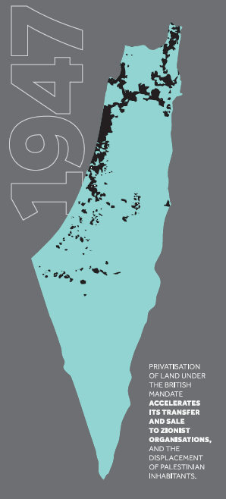
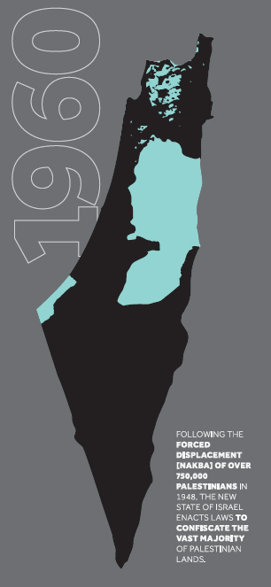
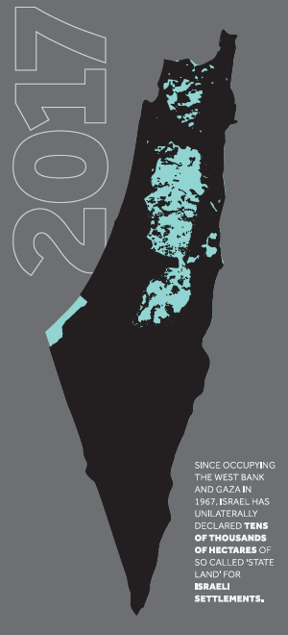
L’espansione di Israele in Palestina
Fonte: https://visualizingpalestine.org
Palestina
Israele

Slide 3
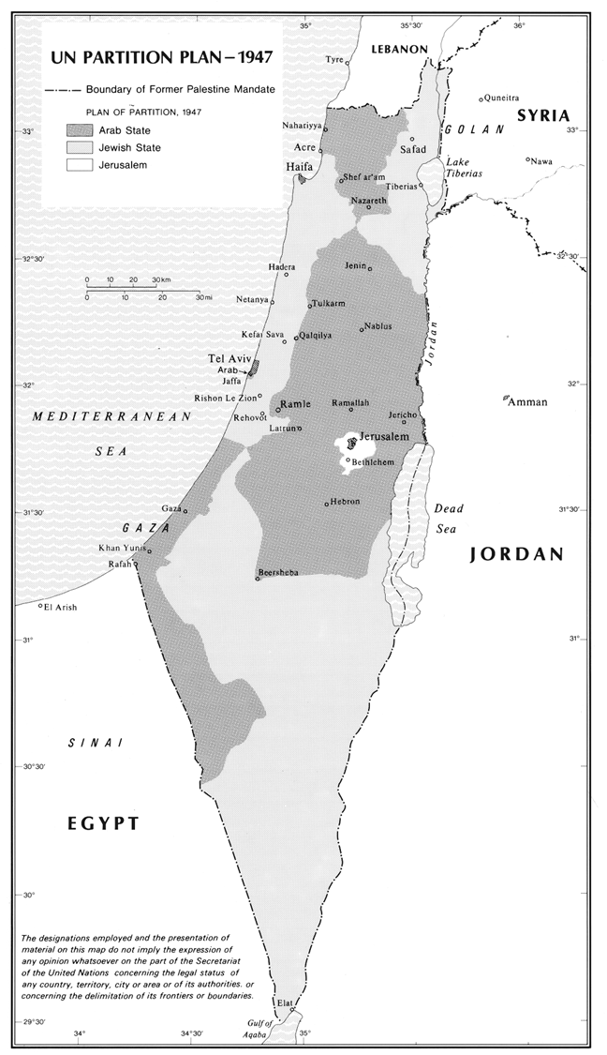
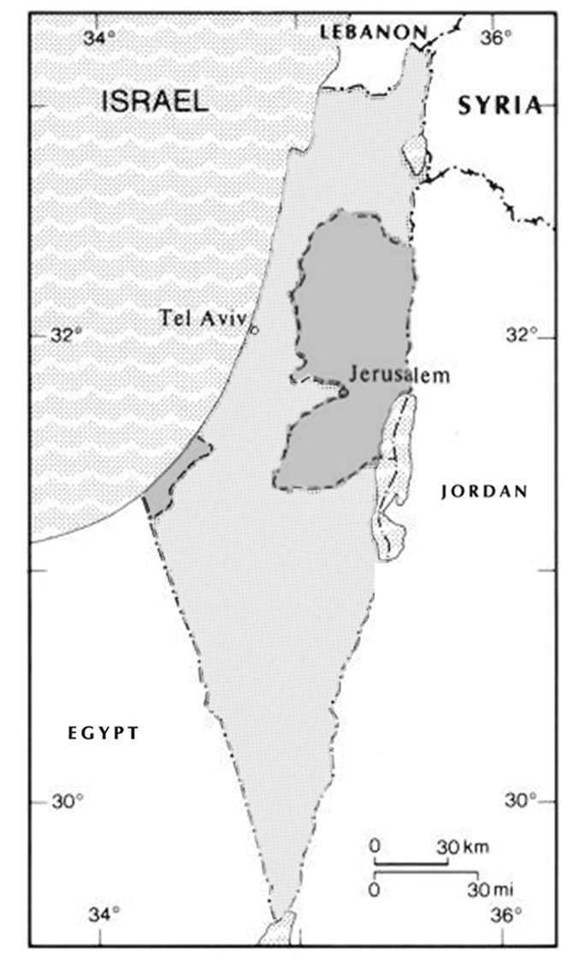
Partizione Palestina – Israele
Palestina
Israele
Risoluzione ONU n. 181, dicembre 1947
Fonte: Nazioni Unite
Dopo la Nakba,
1949

